Slide 1
Внеклассное занятие по литературе в 5 классе «Пушкин на Дону»
Автор: учитель русского языка и литературы,
высшей категории, МБОУСОШ №2,
Шевцова Татьяна Владимировна

Slide 2
А.С. Пушкин на Дону
1820г. 1829г.

Slide 3
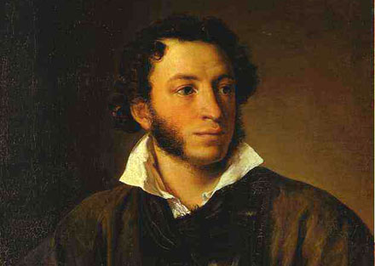
Александр Пушкин
Дон
Блеща средь полей широких,
Вон он льется!... Здравствуй, Дон!
От сынов твоих далеких
Я привез тебе поклон.
Как прославленного брата,
Реки знают тихий Дон;
От Аракса и Евфрата
Я привез тебе поклон.
Отдохнув от злой погони,
Чуя родину свою,
Пьют уже донские кони
Арпачайскую струю.
Приготовь же, Дон заветный,
Для наездников лихих
Сок кипучий, искрометный
Виноградников твоих.

Slide 4
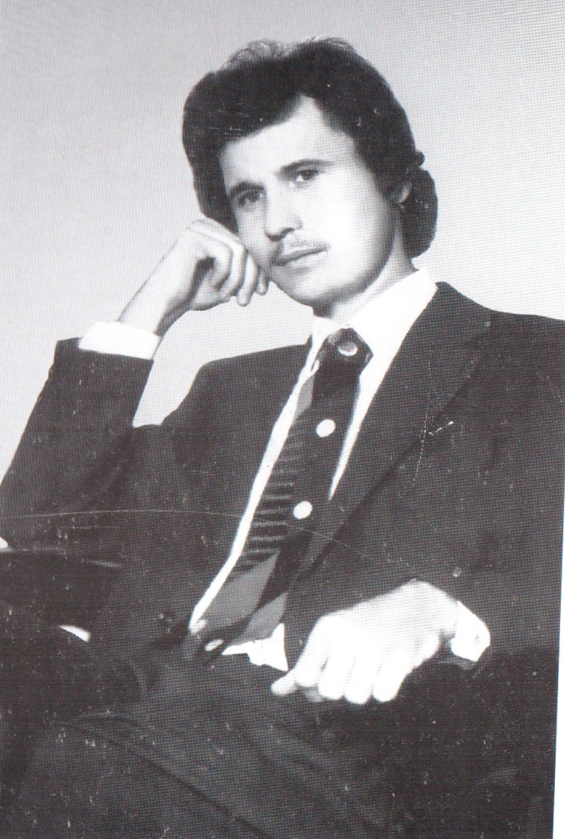
Мой край донской
Взгорки, балки, перелески,
Скинь мелеющих озер-
Это все мой край прелестный
Передо мною распростер.
Здесь, куда бы ты не глянул,
всюду будешь удивлен
красотою необъятной
и шуршаньем тихих волн.
Это дон так величаво
Протекает по степи…
Здесь берет свое начало
Родословная семьи.
Потому и мил мне каждый самый скромный уголок.
Знаю, что не жить мне дважды,
Но его берёг, как мог!
Чтобы дети и потомки
Полюбили так же Дон:
Перелески, балки, взгорки,
Над рекою – отчий дом…
В.Г. Симонов

Slide 5
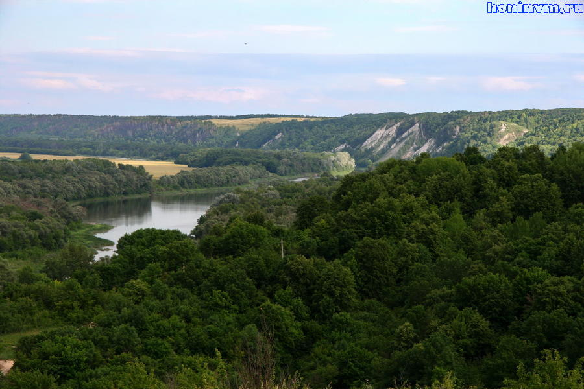
Крутояра лед откололся от берега. Прозрачно-зеленая вода плескалась и обламывала иглистой ледок окраинцев.
Дон, взлахмоченный ветром кидал на берега гребнистые частые волны. (Шолохов М. А.)

